Slide 1


Notes:
15.25 75

Slide 2

脱新資本主義
を目指して
第31回 ロータリー源流セミナー
2680地区 PDG 田中 毅
Notes:
私が、アーサー・フレデリック・シェルドンに関心を抱いたのは1990年代、ガバナー終えた直後でした。日本国内で彼の著書を探すのは不可能に近かったので、インターネットを利用して、アメリカ連邦図書館やアメリカの古本屋のネットワークを通じて、約30年掛けて、約50冊にのぼるシェルドンの文献のほとんど全てを収集し、貪るように読みました。
その結果、シェルドンが一貫して、説いているのは、He profits most who serves bestに要約される経営学に基づくサービス理念であって、現在ロータリーで語られる職業奉仕とは全く別次元の理念であることが分かりました。
職業を表す単語として、現在はVocationという言葉が使われていますが、彼の文献には Vocation という単語はまったく使われておらず、Occupation や Business が使われています。これはシェルドンの理論は天職論に基づくものではないことを意味します。
シェルドンは経営学に基づくサービス理念を説いているのであって、現在のRIが定義している職業奉仕を説いているのではありません。

Slide 3

シェルドンが提唱したサービス理念
He profits most who serves best
ＲＩが推奨する職業奉仕とは
全く次元の異なった思考
Notes:
職業奉仕という言葉を初めて使ったのは、シェルドンではなく、1927年のAims and Objects Plan策定 目標設定計画 に当たった、イギリスのロータリークラブ群であり、シェルドンの経営学上のサービス理念とは、全く次元の異なった理念です。
ロータリー活動を各分野における実践活動だと捉えて、この活動分野を分かりやすくするために、クラブ奉仕、職業奉仕、社会奉仕、国際奉仕に分割し、さらに近年、青少年奉仕を加えた、奉仕活動実践上の分類であって、シェルドンの経営学上のサービス理念とは、まったく次元の違う発想ですから、最近の職業奉仕理念が変わったと嘆くこと自体が間違いです。
さらに、He profits most who serves best というフレーズに込められたサービス理念は、現在、急速にグローバル・スタンダードとなりつつある、新資本主義を真向から否定する思考なのです。衰退しつつあることは間違いありませんが、He profits most who serves bestのモットーが残っている限り、シェルドンの経営学に基づくサービス理念が残っていることは間違いなく、それが廃止された時点で、シェルドンがもたらせた、初期ロータリーの基本的なサービス理念は消滅したと言えるでしょう。

Slide 4
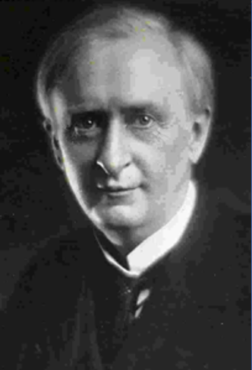


何故 シェルドンなのか
Notes:
私がアーサー・フレデリック・シェルドンの研究に没頭する最大の理由は、彼が提唱する経営学に基づくサービス理念、すなわち、He profits most who serves bestを順守することが、近未来の人類や国家の安定的な存続につながるからです。
今アメリカやイギリスは、アングロサクソン型資本主義に基づく経済政策に大きく転換しつつあります。この政策は一攫千金を目指す人たちにとっては、大きな夢を与えるかもしれませんが、限りある資源、人口爆発、貧困という地球の現実を考えれば、シェルドンが提唱する理念すなわち、ライン型資本主義に回帰しなければ、近い将来、人類が滅亡する危険性すらあるのです。

Slide 5
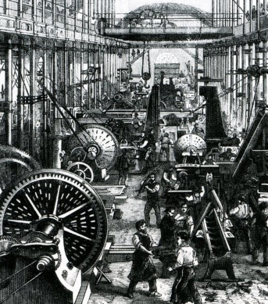
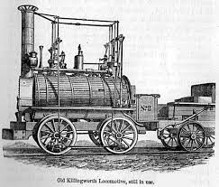
古い資本主義の終焉
産業革命による
社会構造の変化
資本家と
労働者の対立
Notes:
15.33 残
本論に入る前に、過去の経済の流れを、思い起こしてみましょう。
アダム・スミスは国富論を発表して、公平、明確、便宜、節約の四つの原則を実践することによって、全ての人は豊かになると説きましたが、この話は陳腐なものなので、本日は省略します。
しかし、20世紀の初頭になって、長く続いた古典的資本主義、すなわち資本家が労働者を搾取することによって利益を得るという考え方が将に終焉を迎えようとする過渡期を迎えました。政治も経済も従来型の資本主義を継続することができるのか、それとも社会主義や共産主義に転向すべきかの決断を迫られた時期でもありました。
ロータリーが創立された1905年は、まさにその年代に当たります。

Slide 6
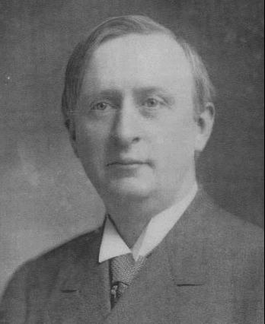
シェルドンの資本主義思考
フレデリック・シェルドン
Notes:
ミシガン大学で経営学を学んだ、アーサー・フレデリック・シェルドンは資本主義のもたらすこれらの社会矛盾や弊害を、社会主義や共産主義に変えるのではなく、現在の資本主義の大枠の中で、和らげたり克服することによって、資本主義の形態を保ちながら、この難関を克服することができないものかと考えました。
その結果到達したのが、後世に修正資本主義として採用される政策と酷似した政策でした。

Slide 7
シェルドンのサービス理念
健全な事業経営
継続的な利益をもたらす常連客を確保する
事業を営んでいる限り、価値あるサービス
を行う必要があること
サービスを行う能力を開発して、その能力
適用すること
サービスを行えば、正当な報酬が得られる
He profits most who serves best
Notes:
シェルドンの経営学に基づくサービス理念は、継続的な利益をもたらす顧客を確保する活動であり、それを分かり易く説明するために、He profits most who serves bestというモットーを提唱しました。
シェルドンのサービス理念は極めて単純明快なものです。
事業を営んでいる限り、価値あるサービスを行う必要があること。
サービスを行う能力を開発して、その能力を適用すること。
サービスを行えば、正当な報酬が得られること。
健全な事業経営とは、サービス理念に基づいて、継続的な利益Profit をもたらす常連客を確保することです。Profitとはサービスを行った結果得られる正当な報酬のことです。
世に有用な職業に従事している人は全員、サービスをするために、品物を作ったり、売ったりしているのです。
すべての従業員は、人に役立つものを作り、雇用主はそれを売っているのです。サービスとは、人の役に立つことの別名なのです

Slide 8
シェルドンのサービス理念
サービス―原因 報酬―結果
仕事を管理する人たち (企業主) を管理する
管理される人たち (従業員) を管理する
この両者に顧客を加えた集団を管理する
すべてのものを有効活用して保全する
報酬が目的の事業は失敗を招く
サービス 人の役に立つこと
Notes:
サービスという原因には、必ず報酬という結果が与えられます。この順番を間違えないことが重要です。あまりにも事業に失敗する人が多いのは、この順番を間違えて報酬を目的として事業を営むからです
*
シェルドンはサービスについては次のような定義をつけています。
仕事を管理する人たち (企業主) を管理すること。
管理される人たち (従業員) を管理すること。
この両者に顧客を加えた集団を管理すること。
*
さらに、これに時間やエネルギーやお金や材料を無駄遣いせず有効に活用して保全することを付け加えることです。これはすべて安心と豊かな実りを獲得するための道です。なおこの保全という考え方は、シェルドンが世界大恐慌の影響を考慮して、晩年になって付け加えた要素です。

Slide 9
健全な労使関係
経営者の責務
適正な報酬
労働環境 安全・福利厚生・生活保障
従業員教育
従業員の責務
最善を尽くした労働
過失防止
会社の管理運営への協力
Notes:
事業を発展させるためには健全な労使関係を保つことが必要です。
資本家が利益を独占するのではなくて、従業員や取引に関係する人たちと適正に再配分することが継続的に利益を得る方法なのです。
良好な労働環境を提供するのは資本家の責務であると考えて、安全、福利厚生、社会保障、快適な生活を保証すること、教育の機会を与えることが必要です。
ライン型資本主義を採用しているEU諸国では、現在でもこれが守られています。
しかし、近年グローバリズムを採用した国では、競争に勝つために、有能な人たちは正規雇用者としてしっかり確保する代わりに、単なる労働力として使う人たちを低賃金で使い捨てするようになりました。
*
従業員の雇用主に対する責務は、自己の最善を尽くして働くこと。
過失を最小限におさえるように注意を払うこと。
会社の管理運営に協力することが要請されます。
雇用主と従業員がこの三種類の責務をお互いに果たすことが、会社の発展に繋がるのです。
そして、会社は誰のためにあるのかをよく考えなければなりません。

Slide 10
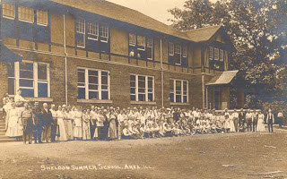

Sheldon School Chicago 1902年
Notes:
15:41 16 残60
シェルドンはこの経営学理念を広めるために、1902年、シカゴにシェルドン・スクールを設立しました。その後、学校はシカゴ市内を何回か移転しますが、その度に学校の規模は大きくなっていきました。
修正資本主義を30年も先取りした内容を具体的に教えたために、この考え方を実践した事業所は業績を伸ばし、1915年の学生数は通信教育を含めて1万人、1921年ころの最盛期には26万人に達したという記録が残っています。

Slide 11

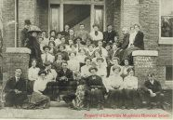



シェルドン
スクールの
移り変わり
Notes:
1908年には、シカゴ北東のマンデレインに大規模の校舎を作って、住民に開放し、一時は、ロンドンとシドニーに分校を持つほど事業が拡大し、最後の教科書は1946年に出版されています。

Slide 12
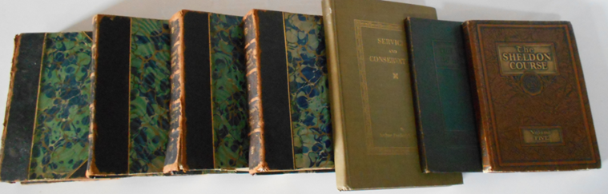

シェルドンの文献
Notes:
現在、源流の会アーカイブスには、シェルドン・スクールで発行された教科書、約50冊が収録されています。
1902年から1946年にかけて出版された「The Sheldon Course シェルドン・コース」 は、これらのすべての本をまとめた集大成で、翻訳も完成しています。会員ならば何時でも閲覧することが可能です。

Slide 13
ロータリー運動からの離脱
シェルドン経営学に基づくサービス理念は、ロータリアンに大きなメリットを与えた
Service above self と同列に扱われた不満
1921年の「Rotary philosophy 」を最後にロータリーとの決別
1927年 Aims and Object Plan による四大奉仕
Notes:
当初は親睦と物質的相互扶助団体にすぎなかったロータリーは、シェルドンの経営学に基づくサービス理念の影響を受けて、大きな発展を遂げました。初期の連合会や国際大会はシェルドンのスピーチが中心でした。大会のメイン・エベントはシェルドンが委員長を務めるBusiness method Committee が主催する職業別のラウンド・テーブルにおける職業上の意見交換でした。
新しい経営学を学び実践した、零細企業主にすぎなかったロータリアンは、成功への道を進みました。
*
1921年、大統領がウォーレン・ハーディング(共和党)に変わりました。共和党員が大多数を占めるロータリーで、民主党の政策に近いシェルドンのサービス理念が、否定されたのではないかと考えられます。今まで、多くのロータリアンを成功に導いた、経営学に基づくサービス理念 He profits most who serves best が、全く異質の、詠み人知らず、意味不明の Service above self と同率に採択されたことは、シェルドンにとっては、耐え難い侮辱であったに違いありません。
この年エジンバラで行われた国際大会のスピーチ「Rotary philosophy ロータリー哲学」を最後に、シェルドンはロータリー表舞台から完全に姿を消します。
この年は、この大きな変化の陰に何があったのかを示す文献は見当たりません。RIにもシカゴクラブにも、1921年以降のシェルドンに関する記録は全て消去されています
*
なお、1927年のAims and Object Planによる四大奉仕によって、シェルドンの経営学に基づくサービス理念は、完全に否定されることになります。

Slide 14

Service and Conservation
Notes:
1929年、シェルドンは今までの著作とは全く異質な、「Service and Conservation 奉仕の理念と保全の法則」という本を出版します。
この本は、シェルドン・スクールを意識したものでも、ロータリーを意識したものでもない、彼の個人的な出版物です。
前半は従来の経営学に基づくサービス理念を説いていますが、途中からは、世界大恐慌の影響を受けてか、資産を保全することの必要性を説き、新しいモットーとして、He profits most who serves and conserves best を提唱しています。
この本の後半は、この年に30歳という若さでこの世を去った息子を追悼する文章と、死後の世界についてかなりのページ数を費やして言及しており、まるで死期を間近に迎えた人が残す遺言のような厭世感の漂う文章で結ばれています。

Slide 15
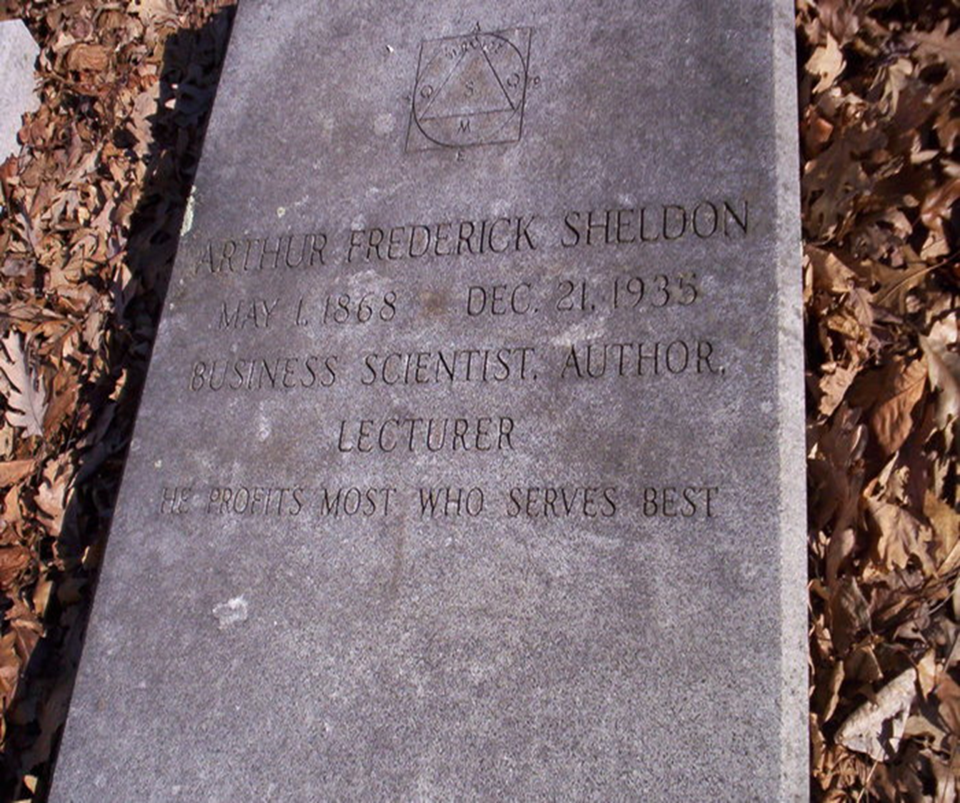
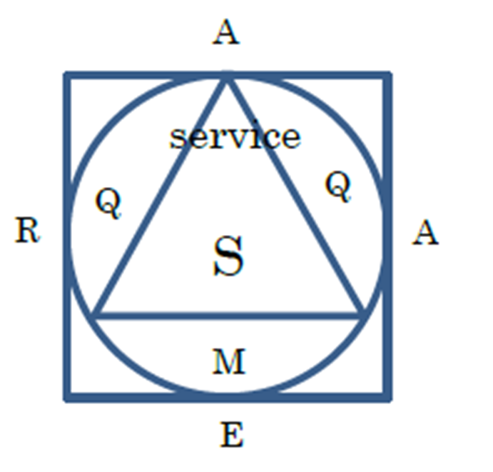

ＡＲＥＡ
Notes:
15:49 24
1229年には、さらに決定的な事件が追い打ちをかけました。イギリスから出されていたHe profits most who serves best を廃止しようという決議 29-7 が、1929年のダラス大会で、賛成と反対が伯仲して、危うく採択されそうになりました
さらに、身体障害児童の救済事業をロータリーの最優先課題として実践することが決定したことによって、ポール・ハリスとの意見対立が決定的になったことも、シェルドンが退会する直接的な動機になったのかも知れません。
シェルドンは1930年にシカゴクラブを退会し、1935年にこの世を去りました。
アンナ・グリフィス夫人の出生地、ニューヨーク州のキングストーンにある、彼のお墓にはHe profits most who serves best と共に、質、量、管理状態を表すサービスの三角形が刻まれています。
この三角形は円で囲まれ、更にその周りを四角形で囲んでいます。
四角形の辺に文字が一文字ずつ、刻みこまれていることが分かります。上にＡ、左にＲ、下にＥ、右にＡの文字が刻まれています。これはシェルドンが強調した教育論、すなわち
A Ability 能力
R Reliability 信頼性
E Endurance 忍耐力
A Action 行動力
の頭文字を組み合わせた、AREAすなわち、真の教育とは、知識を教え込むことではなくて、その人のあらゆる部分の守備範囲を広げて、持っている潜在的な能力を引き出すことということになり、カントやバガバン・ダスの教育論と一致するわけです。

Slide 16
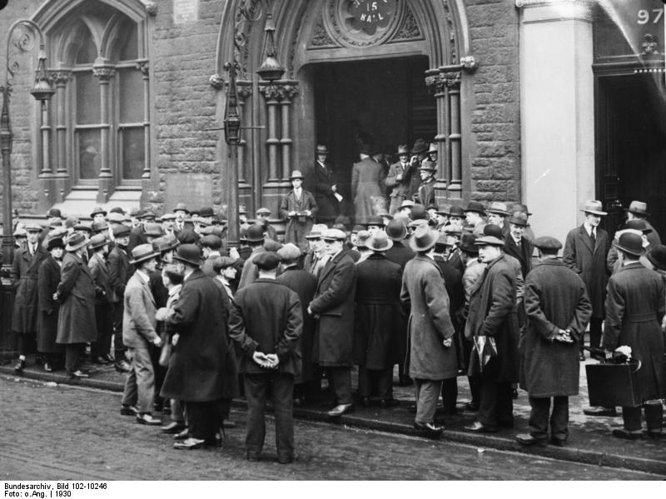
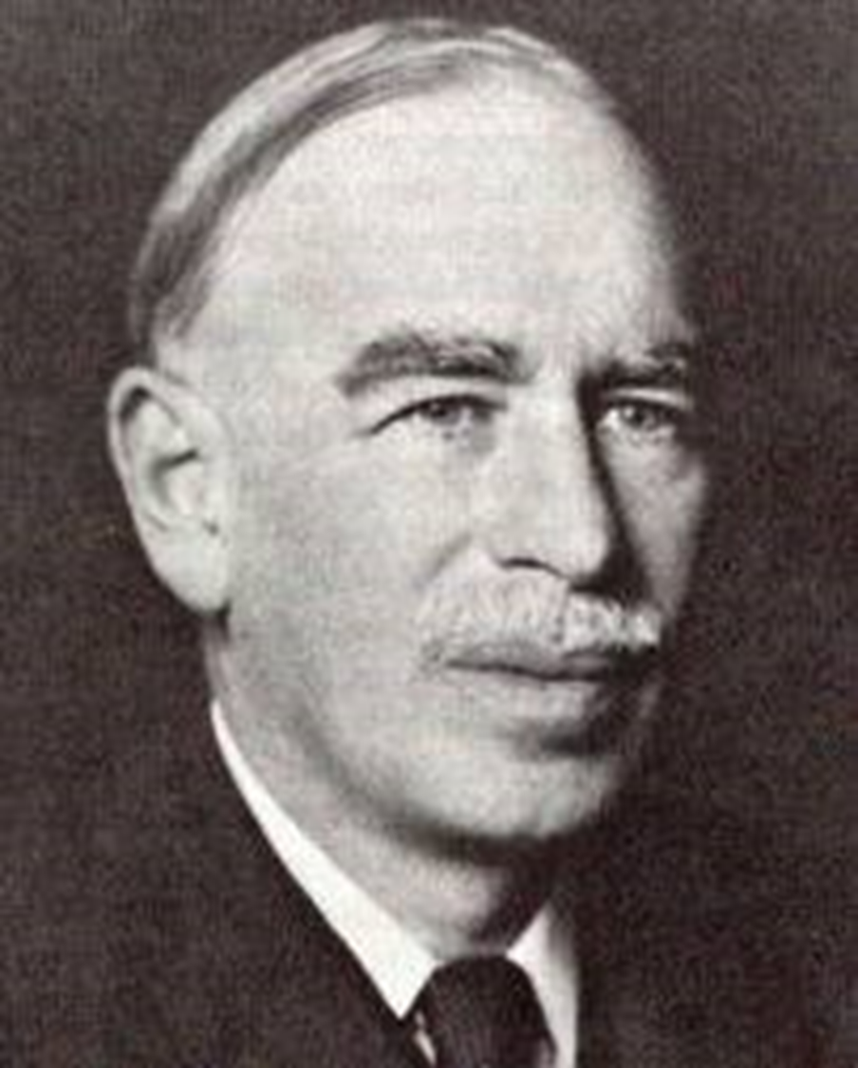
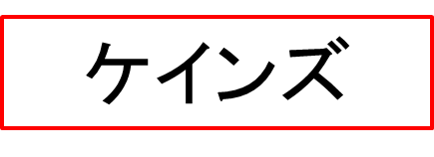
修正資本主義
世界大恐慌
ニューディール政策
Notes:
修正資本主義とは、古典的資本主義の無計画性に基づくさまざまな弊害を国家が政策的に是正し，福祉国家を目指そうとする政策です。
資本主義における所得分配の不平等は，労使の協調と国家の所得再分配政策によって、また失業の増大は完全雇用政策によって、恐慌の発生は経済計画によって是正し、克服することができます。
この思想は 1929年から始まった世界大恐慌後、1933年のアメリカのフランクリン・ルーズベルト大統領によるニューディール政策として採択された政策であり、この理論は ジョン・ケインズが提唱したものです。
需要の縮小に基づく失業は、減税・公共投資などの政策によって投資を増大させることで、回復可能であることを示して、大恐慌に苦しむルーズベルト大統領によるニューディール政策の強力な後ろ盾となりました。

Slide 17
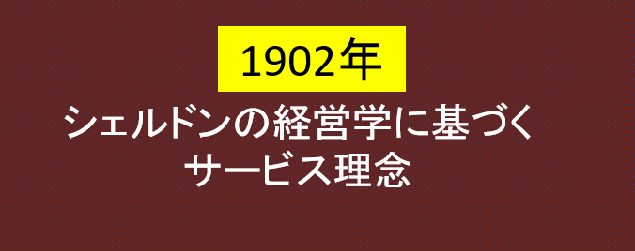
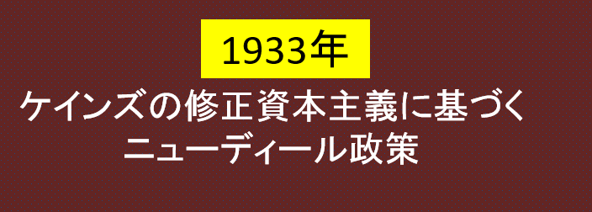
Notes:
1902年にアーサー・フレデリック・シェルドンが提唱したHe profits most who serves vestに基づく経営学理念は、この修正資本主義の考え方とほぼ同じ理念でした。唯一異なる点は、修正資本主義は国家が国策として行うのに対して、シェルドンの思考は企業の経営者が自主的に行うという点だけです。
ケインズの政策はマクロ経済学として国家が採用したのに反して、シェルドンの経営学はミクロ経済学として企業や個人が採用したために、ケインズの修正資本主義よりも30年早く実施されたにも拘わらず、シェルドンの考え方が一般に知られていないことは、ロータリアンとして非常に残念なことです。

Slide 18
現在の資本主義
ライン型資本主義
修正資本主義 ヨーロッパ型資本主義
ドイツ、フランス、北欧三国、EU諸国
日本
アングロサクソン型資本主義
新資本主義 新自由主義
アメリカ、イギリス
Notes:
さて、ここからは現在の資本主義について考えてみたいと思います。
現在の資本主義は、ライン型資本主義 (ヨーロッパ型資本主義) とアングロサクソン型資本主義 (新資本主義) とに大別されます。
前者を採用している国にはドイツ、フランス、北欧三国などのEU諸国、日本が含まれ、後者にはアメリカ、イギリスが含まれます。

Slide 19

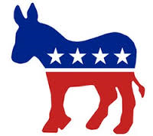

アメリカの政治的傾向
共和党
民主党
ロータリアンの支持率 1934年
72.5% 8.25%
グローバリズム
ナショナリズム
Notes:
アメリカの歴代政権が、すべてアングロサクソン型資本主義 を採用していたわけではありません。
当初、この政策はWASP (White Anglo-Saxon Protestant) を主流とする共和党が採用しており、民主党はどちらかといえばライン型資本主義を採用していましたが、最近では、政治理念よりも拝金思想が優先されて、クリントンやオバマなどはアングロサクソン型資本主義に基づく多国籍企業・グローバリズムに傾いています。
従って、個人の資産や会社をタックス・ヘーブンの国外に移して、税金の支払いを免れるグローバリズムと、国内の産業を活性化させて、税収を増やし、国力を高めるナショナリズムの対立に変化しつつあります。
この度のアメリカ大統領選挙は、共和党対民主党の戦いではなく、トランプのナショナリズムと、クリントンを支える多国籍企業・グローバリズムの戦いであったわけです。
*
シェルドンがロータリーに入会したのは1908年ですが、彼が最も輝いた1913年～1921年は民主党のウッドロウ・ウイルソン大統領の時代でした。そして、共和党のウオレンハーディング大統領就任と共に、シェルドンはロータリー界から身を引いています。
シェルドンのサービス理念は、修正資本主義の政策に近いことは、すでに述べた通りです。
*
1934年、民主党のフランクリン・ルーズベルト大統領の時代に、シカゴ大学がおこなった調査によればロータリアンの72.5%が共和党支持者。8.25%が民主党支持者という結果が出ています。
即ち、シェルドンのサービス理念は受け入れたロータリアンはごく僅かに過ぎなかったことを意味するのです。
シェルドンが早々にロータリーを見限った理由に、政治的見解の相違が大きく関わっているような気がします。
現在も、ロータリアンは共和党支持者が圧倒的多数を占めますが、WASP以外の国民が急増しているため、国民全体の両党の支持率は、ほぼ均衡を保っています。
ただし、最近はアメリカは、アングロサクソン型資本主義とライン型資本主義の戦いよりも、ナショナリズムとグローバリズムの戦いが激化して、世界の政治経済に大きな影響を及ぼしていることだけは確かです。

Slide 20
ライン型資本主義
修正資本主義の延長上に存在
仕事の充実感 友情、職場の結束
権力、報酬の公正分配
従業員、取引関係、共同生活の重要視
終身雇用、年功序列
賃金格差少なく、雇用の安定
平和主義、社会福祉
シェルドンの思考に一致
Notes:
15.57 32 残 45
ライン型資本主義は、修正資本主義の延長線上にあり、ドイツ、フランス、EU諸国などのヨーロッバの先進国が採用している資本主義の形態で、お金以外の、仕事自体の充実感や、社会の組織構造や、報酬の公正な配分や、友情、職場の結束、取引関係やその他の社会関係から生まれる義理などの共同生活の側面を重要視します。
株主だけでなく従業員・取引先・顧客・社会など利害関係者を幅広く重視します。
終身雇用・年功序列制を採用し、賃金格差は比較的小さく雇用は安定しています。
富や働く意欲についての考え方以外にも、企業をそこで働く人々の運命共同体であると考えます。
強い製造業部門を維持し、平等主義的な社会であり、所得格差を小さく止める福祉国家の制度を目指しています。
社会福祉を重視するために、政治的には大きな政府になります。
ヨーロッパでは長い間続いた宗教戦争の教訓から、宗教に関する偏見はほとんどなくなりました。プロテスタント最優先のアメリカとは大きな違いです。イギリスは元来アングロサクソン型資本主義の国なので、最初からEUに加入する立場ではなかったのです。
日本はつい最近まではこのライン型資本主義をとっていました。
以上るると述べた通り、シェルドンの考え方はまさしく、ライン型資本主義そのものであることが分かります。

Slide 21
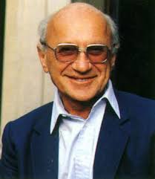
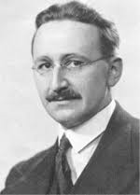
アングロサクソン型資本主義
ミルトン・フリードマン
フリードリッヒ・ハイエク
Notes:
一方、アングロサクソン型資本主義は新自由主義 (新資本主義) とも呼ばれています。
この思想の創始者はミルトン・フリードマンという経済学者であり、当時のシカゴ大学には、フランク・ナイト、フリードリッヒ・ハイエクといった新自由主義思想を持った経済学者が在籍しており、とくにハイエクは徹底した新自由主義者として有名です。

Slide 22
アングロサクソン型資本主義
市場万能主義
金融万能主義
小さい政府
株主利益の最大化を優先
成果主義による賃金制度
業績が悪化によるレイオフ
Notes:
アングロサクソン型資本主義は、アメリカとイギリスで典型的にみられる資本主義の形態で、「市場万能主義」と「小さい政府」と「金融万能主義」を基本理念に掲げています。
企業は金融市場から直接資金を調達し、株主の利益の最大化を目指します。業績が悪化した場合、株主の利益を維持するために積極的に人員を削減するため、雇用は不安定になります。
賃金制度では成果主義をとり、自己責任を重視します。

Slide 23
アングロサクソン型資本主義
国家、民族、制度の否定。新自由主義のメカニズムのみが、人間社会に幸福をもたらす
全体の富がごく僅かな富裕層に集中
政府機能を縮小して「小さい政府」にし、富裕層に減税し、社会保障制度を否定すれば、富裕層に富が集中する
人々の競争意識を駆り立てる魅力
1980年代ネオ・コンサーバティブの台頭
Notes:
国家も制度も民族も否定して、新自由主義のメカニズムのみが、人間社会に幸福をもたらします。
新自由主義の思想と論理は単に経済思想だけではなく、政治・経済・社会全般に具体化していけば、結果として、全体の富がごく僅かな富裕層に集中していくように仕組まれており、その目的のためには政治権力と結託して行動を起こし、手段を選ばず目的を貫徹しようとするのです。
自由な市場は、価格機能によって資源の最適配分ができるようになるので、経済活動を可能な限り自由にすべきであるという考え方です。
*
それを実現するためには、政府機能を縮小して「小さい政府」にして、富裕層に減税し、社会保障制度を否定すれば、経済が成長して、結果的に国家が繁栄します。更に、財政政策は金融万能主義（マネタリズム）を採用することが基本になります。
*
アングロサクソン型資本主義は、何ごとも利益追求のチャンスとして、ゼロから無限の富を目指すサクセスストーリーで、人々の競争意識を駆り立てる魅力があります。しかし、その反面、他人の迷惑は無視して、全ての商品を投機化した結果、バブルに陥るリスクがあります。
＊
1970-80年代、米国の伝統的富裕層には不満が蓄積されており、福祉型資本主義ではなく、富裕層への富の配分を増やすような政治指導者を求めていました。
その代表格がネオ・コンサーバティブス（新保守層、ネオコン）と呼ばれるグループです。彼らは、フリードマンの新自由主義を政治経済理念にすれば資本家の利益配分を多くできると考え、福祉型資本主義から新自由主義型資本主義に転換しようとしました。

Slide 24
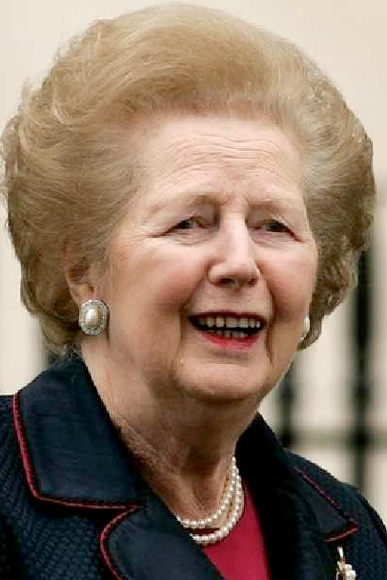
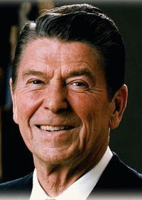
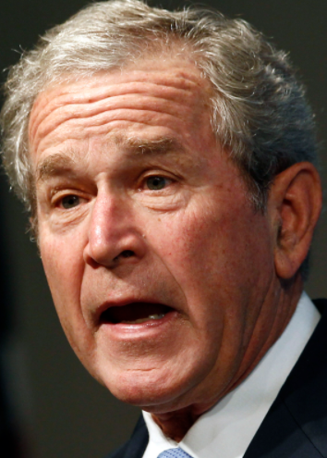
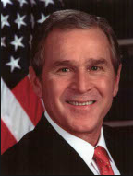
アングロサクソン型資本主義
Notes:
イギリスのサッチャー首相、レーガン、ブッシュ大統領の共和党の政策がこれに相当します。アメリカ人の95%が神の存在を信じており、国民の50%がプロテスタントであり、共和党政権の支持母体であるとともに、アングロサクソン型資本主義の推進力になっています。

Slide 25
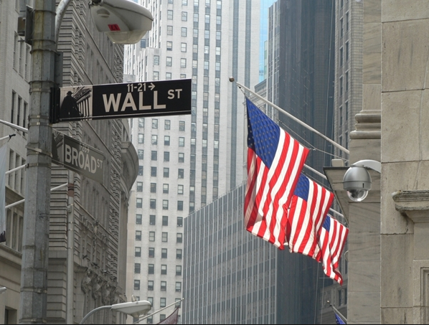
Notes:
16:05 40 残 37
世界中の富裕層や金融機関からファンドを募り、フリードマンやハイエクの真似をして、現物の伴わない先物で巨額の取引を繰り返すのですから、破綻する可能性も高いことは、リーマン・ブラザーズの例からも明らかです。
この社会は、映画「ウオール・ストリート」の一連のシリーズの中で、友人や家族や国家すら裏切りながら、個人の利益を追求する新自由主義者の姿が描かれており、「友人も家族もいらない。もし寂しかったら犬を飼えばいい」という名せりふを生み出しました。

Slide 26
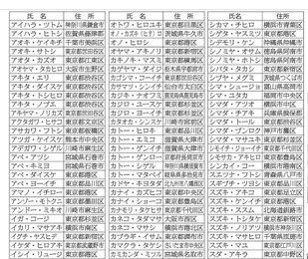
パナマ文書
Notes:
しかし、昨今では、アメリカの共和党や民主党員や、ライン型資本主義を標榜するヨーロッパや日本でも、新資本主義に弄ばれて、超高速のコンピューターを駆使した投資に一喜一憂する人が激増してきました。
これらのグループはグローバリズムと称して、国家を無視して、英領バージンアイランドやケイマン諸島などのタックス・ヘーブンの国に資金を移して、脱税という国家に対する大きな背信行為を犯しました。
この詳細が記録されているパナマ文書には、エリザベス女王、キャメロン首相、習近平、アップル、ナイキ、日本人ではソフトバンクの孫、UCCの上島、楽天の三木谷、セコムの飯田、企業としての丸紅、伊藤忠、ユニクロなどの400名の個人と企業名があがっています。
この中に、日本のロータリアンの名前がないことを祈るのみです。

Slide 27

ナショナリズム
Notes:
アメリカ国内の富の流失に大きく関わっている、新資本主義者による国際政治金融のグローバリズムと一線を画しているのがトランプ大統領です。彼の人間像はマスコミを介して、大きく歪められて報道されています。
彼は共和党員であるのに、修正資本主義を支持していることを、自らの著書で明言しています。即ちシェルドンの理念を支持している、近年稀なアメリカ大統領なのです。
ドイツ系移民であるトランプは、従来の共和党の政策と一線を画して、積極的なパナマ文書の公開などによって、タックスヘーブンの国に資金を移して、脱税を試みる共和・民主両党の新資本主義者に大きなダメージを与えると共に、不法移民の禁止、無意味な海外派兵の縮小などによって、国家財政の健全化に取り組んでいます。
トランプ大統領のAmerica Firstはナショナリズムではなく、パトリオティズム即ち愛国主義、国家の利益を優先させる政策です。
従って、国家をコントロールする可能性のある、国際的な政治経済組織、即ち、国連、EU、TPP、COP(温暖化防止)などの加盟に反対して、国対国の個別交渉を目指しているのです。

Slide 28
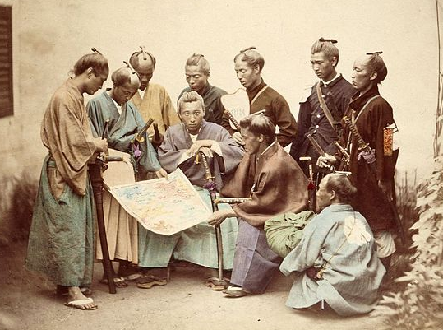
日本現代史
日本の近代化 ドイツの影響力
日本の基本的な資本主義 ライン型
Notes:
ロータリーでは、政治や宗教を語らないことが原則になっているようです。しかし政治と経済は一体になっており、ロータリアンは主に経済人によって構成されている関係上、政治を語らざるを得ません。
そこで、今日は、あまり語られなかった現代史、特に経済史について、触れているわけです。
明治維新による日本の近代化のほとんど、すなわち憲法、哲学、経済、医学、法律などの殆どの文化はドイツから入ってきました。
この事実からも、日本の基本的な立場はライン型、即ち修正資本主義であることが理解できます。

Slide 29
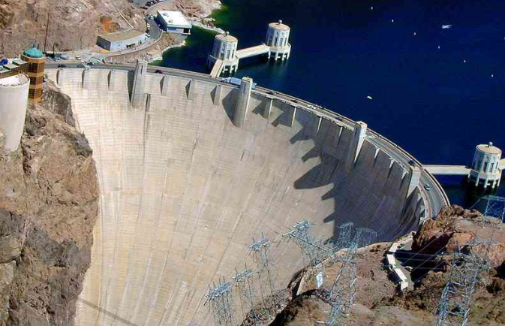
日本現代史
ニューディール政策
Notes:
1929年、ニューヨーク・ウオール街で起こった大恐慌は、瞬く間に世界中に広がり、大きな経済混乱を及ぼしました。
アメリカは、琵琶湖の1.5倍の貯水量のあるフーバーダム建設といという大規模の公共事業を行うとともに、ライン型資本主義に基づくニューディール政策を実施しましたが、これによって景気が改善されたわけではありません。

Slide 30
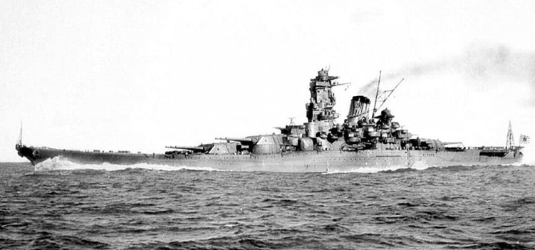
日本現代史
世界大恐慌は第二次世界大戦によって解決
Notes:
16:13 48 残 29
結局、終極の公共事業という 軍需産業に力が注がれ、その結果日本が標的にされて、止む無く起こった第二次世界大戦によってアメリカの景気は回復します。なんとも皮肉なことです。

Slide 31
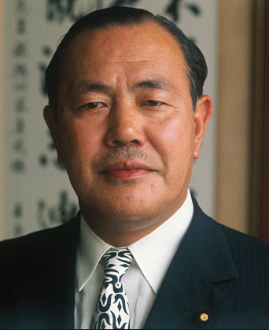
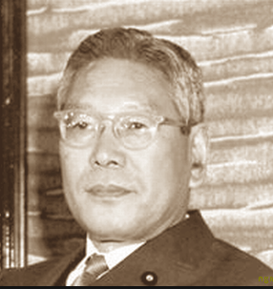
日本現代史
日本経済の奇跡的回復
朝鮮戦争・日本列島改造計画・所得倍増政策
Notes:
第二次世界大戦によって、日本はアメリカの占領下に置かれました。マッカーサーの占領政策によって、日本人は徹底的に洗脳され、それは現在も続いています。
壊滅的になった日本経済は、朝鮮戦争による特需、池田首相による所得倍増政策、田中首相による日本列島改造などによって奇跡的とも言われる回復を遂げ、国民の大半が中間階級を意識する時代が続きました。
しかし1989年から起こったバブル崩壊を契機に日本経済は低迷期に入ります。抜本的な経済政策を取ることができずに、政権も目まぐるしく変わりました。

Slide 32
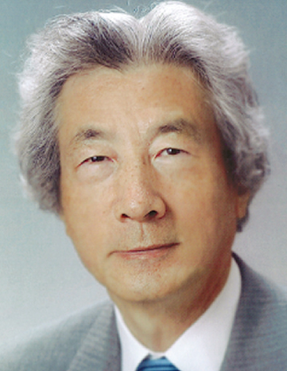
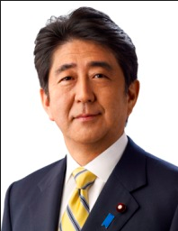
日本現代史
バブル崩壊と政権不安定
新資本主義への歩み
Notes:
2001年に政権を担った小泉首相は、経済政策を、竹中平蔵氏の影響を大きく受けた新資本主義に転換し、市場万能主義による規制の自由化を推進すると共に、デフレ政策を取りました。華々しく登場した、堀江氏や村上氏が相次いで失脚ことによって、アングロサクソン型資本主義の欠陥を衆目にさらしました。
小泉首相の急激な政策変更は、返って経済不況を強めたため、ライン型資本主義に慣れ親しんでいた国民の反発をかつて、民主党政権への転換に繋がりました。
新しく政権を担った民主党は、右派から左派に至る複雑な党内事情のため、国民が期待した福祉社会への転換を図ることができず、結果としてアングロサクソン型資本主義を継続したため短命に終わり、自民党の安部政権が誕生しました。
安部政権の経済政策によって日本経済は持ち直し、株価も市場最高値を付けていますが、新資本主義の影響を大きく受けた政策であり、第三の矢と言われる特区に代表される構造改革の推進に、一抹の不安を抱く経済人も少なくありません。トランプ大統領の影響を受けて、パトリオティズム、即ち日本の国民を大切にする政策に転換することを願うのみです。

Slide 33

瑞穂の国型資本主義
Notes:
実業界の代表で構成されるロータリアンとして、日本の政治や経済に大きな影響力を与えなければなりません。
これから述べることは、私が個人的に描いた、日本の未来設計図です。
皆様方も、独自に未来設計図を描いて、その実現を目指してください。
日本が21世紀を生き抜くためには、人口が増加して、内需が拡大するアメリカの経済を真似るのではなく、ドイツ、フランス、北欧三国などのEU諸国が採用している、ライン型資本主義に近い、日本独自の資本主義形態に転換する必要があります。
私はそれを「瑞穂の国型資本主義」と名づけました。
日本書紀では日本のことを「豊芦原瑞穂の国」と呼んでします。
日本には「実るほど頭(こうべ)を垂れる稲穂かな」という諺があります。日本が実行する国内政策、外交政策、経済政策は、3000年近い長い歳月を経て、たわわに実った稲穂のように、皆に喜びと幸せをもたらすものでなければなりません。
私が描いた「瑞穂の国型資本主義」の具体的な戦略は次の通りです。

Slide 34
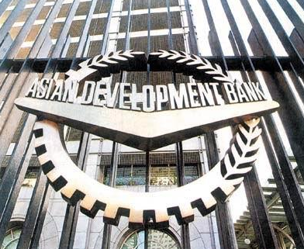


Notes:
経済政策や貿易においては、アメリカ追従ではなく、アジアを中心にした全方位型を採用することが必要です。政治・経済のグローバル化を図ったEUは分裂の危機にあり、ナショナリズムが復活しつつありまする。大量の難民問題を抱えて、いかにして自分の国を守るのかというナショナリズムの時代に入ったのです。しかし、ドイツ、フランス、北欧三国などの一般社会や従業員の福祉を重視した経済政策には学ぶべき多くの点があります。

Slide 35
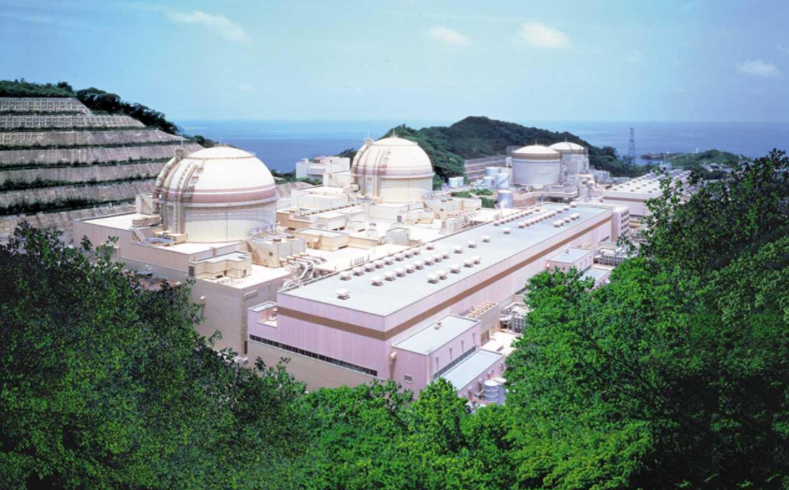
核兵器なき世界平和を推進しつつ、
原子力の平和的利用を推進する
Notes:
16:21 56 残 19
核兵器なき世界平和を推進しつつ、原子力の平和的利用を推進する必要があります。低価格のエネルギー源として、また潜在的な核抑止力として、原発を保持して、安全性を第一に維持管理せざるを得ません。次世代のスーパー・コンピューターの消費電力は原発一基分と言われています。エネルギー源として十分な電力を供給するためには当面は、原発が必要です。メタン・ハイドレートなどが実用化されるまでには、かなりの年月がかかると思われます。

Slide 36
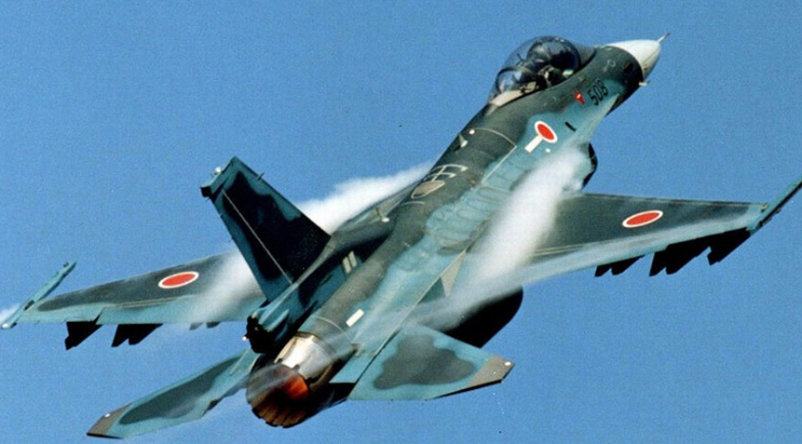
新憲法を制定して、領土保全のための
国防力を充実する
Notes:
防衛力を他国に依存することは、独立国として恥ずべき姿です。すみやかに現行憲法を廃止して、新憲法には自衛隊の存在を明記すると共に、核兵器を使わないことを条件にして、核武装の是非を真剣に検討する必要があります。何故ならば核武装は抑止力として、大きな効果を持っているからです。
領土保全のための国防力を更に充実する必要があります。日本には零戦や大和を作った優れた技術があります。アメリカにすべての軍備を依存するのではなく、積極的に、国内の軍需産業を育成すべきです。
なお日本国民としての自覚と結束力を高めるための、短期間徴兵制度の導入も検討に値します。
なお国土防衛のために、尖閣諸島・与那国島・壱岐・對馬に自衛隊を常駐させるべきです。
なお、United Nationを国連と訳すのは間違いで、UNとは第二次世界大戦で日本が戦った連合国を意味しますから、日本が入るのは筋違いです。今や国連は平和の象徴ではなく、国益を争奪する争いの場になっています。他国のために膨大な負担金を払ったり、自衛隊を派遣することには反対です。

Slide 37
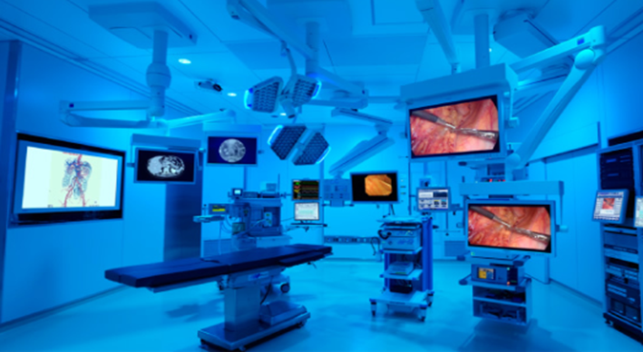
世界に誇るべき日本の医療保険制度
特区による最先端医療や迅速な新薬承認
Notes:
医療における国民皆保険制度は世界に誇る日本独特の制度です。僅かな保険料を払って、健康を維持できる国は、日本だけです。この分野にだけは外国資本やアングロサクソン型の資本主義の介入は排除すべきです。ただし、特区を設けて、新たな先進医療技術の開発や、迅速な新薬承認は積極的に進めるべきです。人口対医師の数は世界で53位であり、高齢化を迎えた日本としては、憂うべき状態にあります。速やかに改善すべきです。
オバマケアは一部の保険会社を儲けさせる悪法でした。トランプは日本型の国民皆保険制度を目指しています。

Slide 38

人口減少に対応できるように、産業
構造を根本的に転換すること。
Notes:
21世紀半ばから、日本の人口は急激に減少します。人口の減少は内需が縮小することを意味します。従来型の公共事業に頼って内需の拡大を図ることは不可能です。マンパワーを代行するロボット工学、日本が得意とする宇宙産業、人工知能など、産業構造を大幅に転換する必要があります。

Slide 39
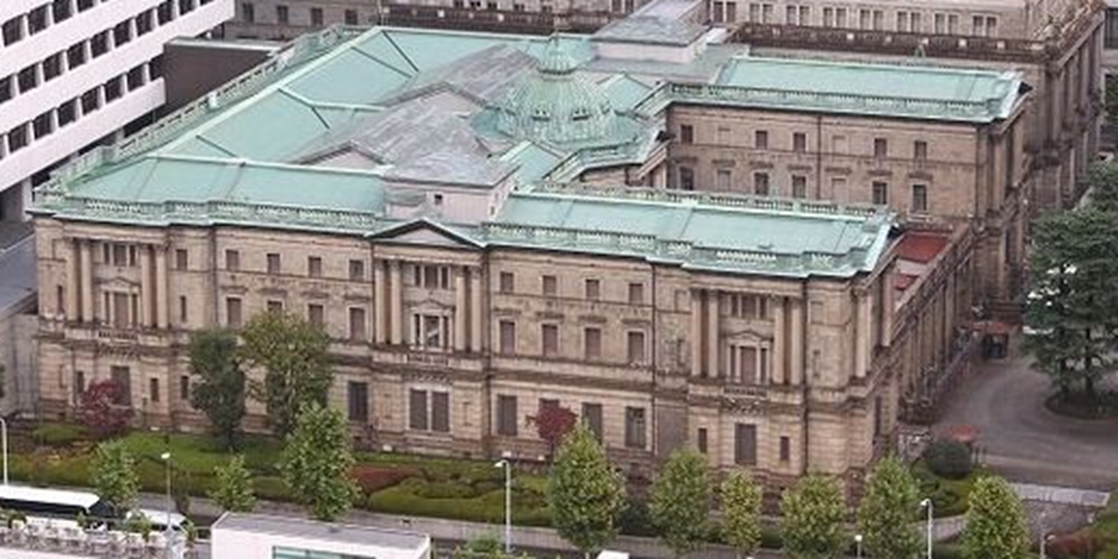
日本は世界一豊かな債権国
安定的成長を持続できる経済政策を
とり、社会保障を充実すること。
Notes:
日本は1200兆円の債務残高がありますが、その殆どは国債であり、国債の90%は日銀を始めとした日本人が持っているので、国の債務は、言い換えれば、日本人の債権でもあり、国内の問題として解決することができます。日銀の超低金利政策が続く限り、外国は金利0円の日本の国債を買うことはありません。さらに300兆円を超す、対外純資産を持っています。
アメリカの債務残高は2000兆円であり、国債のかなりの部分は、日本や中国などの外国が所有しているのですから、日本の現状とは対比すること自体がナンセンスです。
日本がアメリカから買っている国債を売り払えば、兵員込みでアメリカ第7艦隊を購入できるという話があります。
実質的に日本は世界一豊かな債権国だと言えます。国内で消化できる範囲の赤字国債の発行は何の心配もありません。安定的成長を持続できるような、ライン型経済政策をとり、世代に関わらず豊かな生活が送れるように、思い切って社会保障を充実することが必要です。

Slide 40
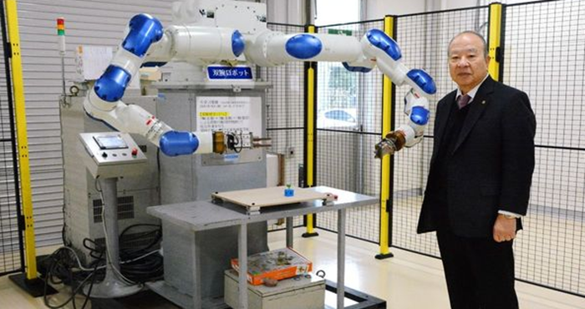
終身雇用制や年功序列制などを復活し
利益を公正に再配分して、従業員に
配慮する理念に戻ること。
Notes:
16:29 64 残 13
移民労働力に頼るのではなく、国内で人口減少に伴う労働力を確保しなければなりません。そのためには、積極的な従業員対策が必要です。利益を公正に再配分して、終身雇用制や年功序列制などを復活して、従業員に配慮する必要があります。
北朝鮮主導型で、南北統一後は、朝鮮半島からの大量の難民流入が懸念されますが、日本文化の価値観を共有できない、外国人労働者や難民は入れるべきではありません。双方にとって不幸な結果になります。

Slide 41
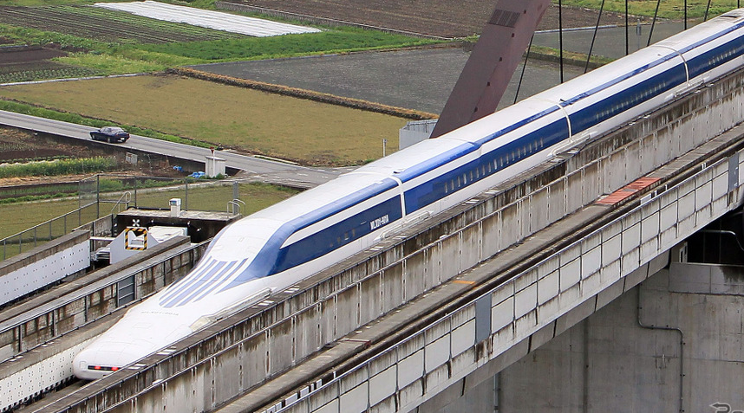
社会的共通資本を整備、拡充して、
さらなる近代化を図ること。
Notes:
福祉国家として発展するためには、社会的共通資本を整備、拡充して、さらなる近代化を図らなければなりません。第二次日本列島改造計画として、リニア新幹線網、電線・光ファイバーの地下埋没、交通・物流・介護の無人化などによるインフラ整備を図ることによって、新しい形の内需が生まれます。
アメリカでは中国製の大量の不良ソーラーパネルの設置が大きな問題になっています。日本の新幹線システムが、世界レベルの輸出産業として、脚光を浴びそうです。

Slide 42

食料の自給率向上を図り、農産物
を輸出産業として育成すること。
Notes:
食料の自給率向上を図るとともに、高度な品種改良や人工栽培による農業、鮮魚の完全人口養殖技術を生かして、価格変動性が少ない、安全性の高い、さらに付加価値の高い農畜産物・鮮魚を輸出産業として育成しなければなりません。
なお、国土防衛の見地からも、外国資本による農地や森林や水源や僻地孤島の買い占めは絶対に認めてはなりません。

Slide 43
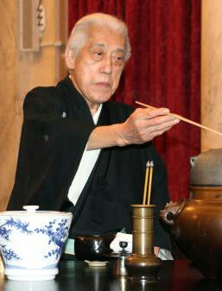

日本伝統 わび・さび 和の心
Notes:
マッカーサーの占領政策によって、日本人は洗脳されて、日本の文化は大きく変えられました。
日本は、エジプト、メソポタミアにも並ぶ、3千年近い長い歴史を持ち、その間に、「和の心」という独自の文化を育ててきました。
1500年前に聖徳太子が作った17条の憲法には、「和をもって貴しとなし」という日本固有の民主主義が示されているのです。
一に日く、和を以って貴しと為し、逆らうこと無きを宗とせよ。人みなたむらあり、また、悟れるもの少なし。ここをもって、あるいは君父に順わず、また隣里に違う。しかれど上和ぎ下睦びて、事をあげつらうにかなうときは、すなわち事理おのずから通ず。何事か成らざらん。
「和」を最も大切なものとし、争うことなく物事に当たれ。人は皆群れをつくりたがるが、人格者は少ない。だから、主君や目上の者に従わなかったり、近隣の人ともうまくいかなかったりする。しかし、上の者が和やかで下の者も素直ならば、議論で対立することがあっても、おのずから道理にかない調和する。そうなれば、何事も
成就するものである
十七に日く、それ事は独り定むべからず。必ず衆とともに宜しく論ずべし。少事は是れ軽し。必ずしも衆とすべからず。ただ大事を論ずるに逮びては、もしは過ちあらんことを疑う。故に、衆とともに相わきまえるときは、言葉すなわちことわりを得ん。
物事はひとりで判断してはならない。必ず皆で論議して判断せよ。小事は、必ずしも皆で論議しなくてもよい。ただし、大事の場合、独断では判断を誤ると疑え。そのようなとき、皆で検討すれば、道理にかなう結論が得られるだろう
民主主義はアメリカから与えられたものではありません。
しかし昨今は、物が豊かになるのに伴って、心が貧しくなってきました。本来共同体であった日本の社会が急速に壊れつつあります。
人の心が貧しくなり、家族の解体が進んでいます。若者の心が疲労して、安易な癒しを求めています。日本人が古来から大切にしてきた言葉が乱れ切っています。
謙虚、尊敬、誠実、おもいやりなどの日本伝統の「わび・さび」「和の心」を取り戻す必要があります。修身の復活、日本国の正しい歴史と伝統と文化を徹底的に学ぶことなどの、教育の大幅な改革が必要です。

Slide 44
再び、シェルドンに学ぶ
He profits most who serves best が存在する限り、ライン型資本主義を順守する必要あり
ヨーロッパのロータリーに学ぶ
実業におけるサービス・・目的
結果・・利益
利益を目的にした取引・・虚業
ロータリークラブは実業人の集合体
Notes:
以上、私の独断と偏見に満ちた、日本が歩むべき道と、新資本主義の弊害を縷々述べましたが、それはロータリーのサービス理念として、シェルドンが提唱した He profits most who serves best が存在する限り、ロータリーの理念は理論的に新自由主義型資本主義ではなく、ライン型資本主義に回帰しなければならないからです。
*
アメリカとイギリスと日本におけるロータリアンの減少が目立っていますが、ライン型資本主義を採用しているEU諸国特にドイツが会員を増やしていることに注目したいと思います。すなわちシェルドンのサービス理念を順守することによって、会員に大きな利益を与えていることが、会員増強に繋がっていると考えられます。ロータリアンにメリットを与えることが会員増強を促しているのです。
ライン型資本主義を採用しているヨーロッパの先進国は、何れも高いGDBの伸びを記録しています。
今、日本経済は、新資本主義やグローバリズムの方向に向かって、大きく傾こうとしています。
ロータリアンの中にも新資本主義に基づく職種に属する人が多く存在する時代になりました。
しかし、アングロサクソン型の新資本主義と、RIが示す職業奉仕の理念は、シェルドンが提唱するサービス理念He profits most who serves best と整合性がありません。
Sheldonism に従った取引はサービスが目的であり、利潤を目的とした取引は虚業であることを忘れてはなりません。
ロータリークラブは実業人の集合体であって、虚業人が入る場所ではないのです。

Slide 45
ロータリーよ 驕るなかれ
何のために例会に参加するのか
例会参加のプロフィット
地区大会のメインプログラム
職種別のラウンド・テーブル
自己満足のボランティア活動
ピンポイントの国際奉仕
ポリオ撲滅はロータリーの貢献？？
アナログ社会に留まる日本のロータリー
守旧派による権力闘争
Notes:
16:37 72 残 4
職業人としての倫理観を高め、精神的と経済的な安定を求め、顧客や取引先や従業員が満足する職場環境を作るために参加したロータリー活動ですが、現実的には、例会を通じて得られるプロフィットは皆無に等しく、ボランティア活動と親睦活動と募金に終始する例会が繰り返されています。事業上の発想の交換をするために例会があることを忘れてはなりません。
*
初期の地区大会のメイン・イベントは、シェルドンが作ったBusiness Method Committeeによるラウンド・テーブルを通じて、職種別の情報交換が活発に行われました。現在の地区大会のような形骸化したお祭り騒ぎではなく、実務的な大会でした。
ロータリアンが参加するあらゆる会合は、ロータリアンにメリットを与えなければなりません。
*
ロータリーが世界最大のNPOと誇らしげに語るボランティア活動も、体系的で包括的で継続的なものではなく、偶然目にとまった、貧困国の片隅をピンボイントで探るような、まさに自己満足のボランティア活動に過ぎません。
*
声高に唱える「ポリオ撲滅」も、医学的には撲滅することは不可能だという結論がでています。ポリオ撲滅が成功するまでは、他の活動は行わないという決議を守ることは、未来永劫に何の活動もしないことを意味しているのです。戦闘のない安全な地域で、年一回の一斉投与に参加することは、まさしく茶番劇に過ぎません。ロータリーが拠出しているポリオ撲滅資金は、全体の15%に過ぎません。この程度の寄付で、世界一のNPO組織であるロータリーが行った活動だと声高に言えるのでしょうか。
*
日本のロータリーの低迷化は著しく、ロータリーをボランティア組織だと考える人の割合が増えて、ロータリーのサービス理念を真摯に考える人の退会が目立ちます。
世間は完全にデジタル化されているのに、日本のロータリーの社会だけは、守旧派のシニアリーダーが支配する旧態然としたアナログ社会のまま捨て置かれ、閉鎖社会特有の足の引っ張り合いを続けているのが悲しい現実の姿です。RIの理事会で堂々とシェルドンの経営学に基づくサービス理念を説く日本人がいないのが現実の姿です。

Slide 46

ロータリーの多極化
ロータリーの発祥 WASP
White Anglo-Saxon Protestant
アメリカの公民権運動
民族、地域、言語、文化を尊重した中間管理組織によるロータリーの多極化が必要
Notes:
ロータリー設立当初はWASP (White Anglo-Saxon Protestant) が支配する狭い閉鎖社会でした。国民の95%が神の存在を信じ、50%がプロテスタントの信徒であり、英語を常用語とする共和党系のアメリカの白人が作った組織であることを忘れてはなりません。
日本語を使って職業奉仕を議論している日本人の姿は、彼らにとっては、ガラパゴスで吠えているトカゲのように見えるのかも知れません。
1990年ごろに何回かニューヨークでメークアップに行きました。マンハッタンには二つのクラブしかなく、ニューヨーク・クラブは全員白人と黄色人種、もう一つのハーレムにあるアッパー・マンハッタン・クラブは全員黒人でした。現在でも、アメリカ全土にその傾向は続いている模様です。
*
ブルーネットや黄色人種のロータリー参加は、比較的早い時期から認められましたが、黒人がロータリー運動に参加できるようになったのは、1970年代以降であり、女性に門戸が開かれたのは、1987年になってからです。
2014年 大統領執事の涙 The butler 34年
*
これらの変化の殆どは、アメリカの法律の改正に基づくものであり、ロータリーやロータリー財団の管理運営が、アメリカ連邦法やイリノイ州法やプロテスタントの教義に左右されるという、異常な状態が続いています。
*
世界が多極化された今日、真剣にロータリー運動の拡大を考えるのならば、共産主義、社会主義の国は別にして、アフリカやアラブや東洋思想の諸国それぞれの民族、地域、文化、言語などの多様化を尊重した中間管理組織による管理運営が是非とも必要だと思います。

Slide 47

ロータリアンの未来像
超民主主義のリーダーとして人類をリードする人たち
知能的にも肉体的にも道徳的にも最も進化した未来の人間像
高い倫理基準と理性的な行動力
Notes:
16.40 75
フランスの経済学者ジャック・アタリは、国境なき超民主主義の世界を提唱しています。一見理想的な社会に見えますが、国家の概念を無くすことは、新資本主義を意味しますので、シェルドンのサービス理念に反して、富の一極集中に繋がります。
グローバリズムというのは、世界の政治も経済も統一しようという考え方であって、世界国家という響きのいい理想社会を連想させますが、国家の否定に繋がる危険な考え方でもあります。
日本古来の歴史と文化を尊重して、1500年前に聖徳太子が提唱した、「和の心」という、日本古来の民主主義を守っていかなければなりません。
政治を語ろうと、経済を語ろうと、またロータリーを語ろうと、結局シェルドンのサービス理念に回帰します。
RI がどの道を歩もうとも、He profits most who serves best というモットーが残っている限り、我々個々のロータリー・クラブとロータリアンは、Sheldonism の精神に従って、正しい経営者としての道を進まなければならないのです。
He profits most who serves best の理念に基づいて、Service above self の活動をすることによって、我々の住む地球を次の世代に引き継ぐことが、我々ロータリアンの責務ではないでしょうか。

